Slide 1
IZAZOVI I PERSPEKTIVE SLOVENAČKOG TRŽIŠTA OSIGURANJA – 15 GODINA KASNIJE
Matija Šenk, Andrej Nemec, Neda Thaler
XV. MEĐUNARODNI SIMPOZIJUM
IZAZOVI I PERSPEKTIVE RAZVOJA TRŽIŠTA OSIGURANJA – 15 GODINA POSLE
Zlatibor, 18-21. maj 2017.

Slide 2
Sažetak
PODRUČJE/PERIOD | tačka 0 | Period pre finansijske krize | Period posle finansijske krize | Danas | Sutra?
Privreda | - niža inflacija i kamatne stope | - ulazak u EU (2004), uvođenje eura (2007) | - smanjenje privrednih aktivnosti i GDP, porast stope nezaposlenosti | - oporavak privrede, visok porast BDP, pad nivoa nezaposlenosti | - sledeća finansijska kriza?
 | - atraktivna ulaganja u vrednosne papire i zajedničke fondove | - porast privrede
 |  | - rekordni SBI 20
Sektor osiguranja | - brz porast (život) | - povečana konkurencija | - negativan uticaj na životno osiguranje (pre svega unit - linked) | - rast premije | - konsolidacija tržišta
 | - konkurencija između nekoliko domaćih osiguravajučih kompanija | - ulazak na tržišta JV Evrope (ex YU) | - značajno smanjenje profita (blizu 0) | - višak zdravog kapitala | - veliko opterečenje na području zakonodavstva za manje kompanije
 | - mali broj stranih igrača | - A+S=AS | - izlazak sa JI tržišta (osim Sava, Triglav) | - M&A (Zavarovalnica Sava); | - digitalizacija
 |  |  | - skupe pripreme na Solventnost 2; | - usporedbeni indikatori sa EU još uvek veoma loši | - pritisak na troškove i cene
 |  |  | - brz oporavak
Produkti/Trendovi | - osiguranje odgovornosti za motorna vozila (deregulisano u 1999) | - eksplozija prodaje na području unit - linked osiguranja | - pre svega obavezno osiguranje (osiguranje odgovornosti za motorna vozila) | - još uvek prevlađuje osiguranje motornih vozila, udeo ostalih se povećava | -novi produkti (tehnološki napredak)
 | - dobrovoljno dopunsko penzijsko osiguranje | - dobrovoljno dopunsko penzijsko osiguranje | - životna riziko osiguranja | - ostala zdravstvena osiguranja | - fokus na ličnom, "tailor made" osiguranju (zdravlje, životni stil, penzija,…)
 | - početak prodaje unit - linked osiguranja |  |  | - paket osiguranja | - razvitak BA i direktne prodaje
Zakonodavstvo | - reforma penzijskog osiguranja | - sistem izravnavanja zdravstvenih rizika kod dopunskih zdravstvenih osiguranja (2006) | - ništa značajno | - Solventnpost 2 (ZZavar-1) | - novi IFRS, POG, PRIIPs, IDD,…
 | - uvođenje dopunskog zdravstvenog osiguranja
 | - dopuna Zakona o osiguranju (unit-linked)
Rizici | - nezakonita konkurencija preko granice | - direktna "over border" konkurencija stranih kompanija | - privreda se sporo oporavlja | - niske kamatne stope, niski prinosi na tržištima kapitala | - regulatorni rizici
 | - devizni kurs | - pregrejana tržišta kapitala |  |  | - ulazak novih, velikih igrača na tržište (na pr. Google)
 |  |  |  |  | - konsolidacija tržišta (oligopol)
 |  |  |  |  | - ukidanje dopunskog zdravstvenog osiguranja
 |  |  |  |  | - buduči rizici (životna okolina, tehnološki, socijalni, zdravstveni,…)

Slide 3
Pregled ključnih indikatora tržišta osiguranja

Slide 4
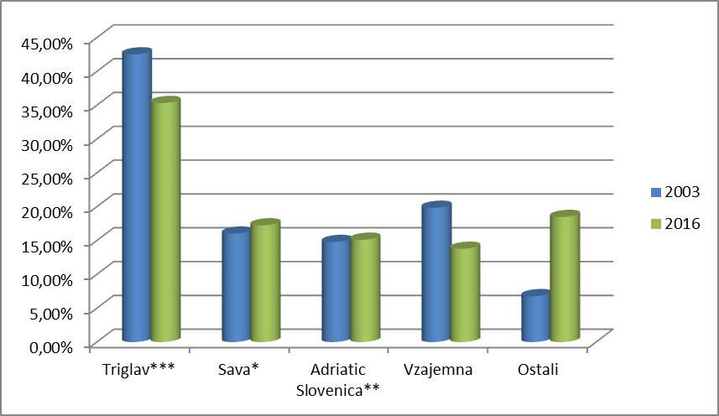
Tržišni udio
* Zavarovalnica Maribor i Tilia zajedno u 2003
** Adriatic i Slovenica zajedno u 2003
*** Zavarovalnica Triglav i Triglav zdravstvena zajedno u 2016

Slide 5
Struktura premije (2016)

Slide 6
Međunarodno poređenje

Slide 7
Šta sledi?
Izazovi na području regulative
Konsolidacija tržišta (Oligopol?)
Izazovi na području osiguranja, potaknuti tehnološkim, finansijskim i socijalnim promenama i promenama životne sredine
Novi produkti (Elon Musk: „Kada trend postane očigledan, več je (pre)kasno„)
PITANJA?

